Slide 1
CHÀO MỪNG CÁC EM
ĐẾN VỚI BÀI GIẢNG
HÔM NAY

Slide 2
KHỞI ĐỘNG
Trò chơi SÁNG TẠO CÂU
Chia lớp thành 4 đội: Mỗi đội sẽ nhận được một cụm từ và sau đó phải viết thêm để tạo thành câu hoàn chỉnh. Đội nào viết được nhiều câu chính xác hơn sẽ chiến thắng
Đội 1
Bà ngoại lúi húi trong bếp...
Đội 2
Dân làng vui mừng...
Đội 3
Dân làng vui mừng...
Đội 4
Con bê vàng trên bãi cỏ...

Slide 3
Bài 19: THANH ÂM CỦA NÚI
TIẾT 2: LUYỆN TỪ VÀ CÂU
LUYỆN TẬP
BIỆN PHÁP NHÂN HÓA

Slide 4
NỘI DUNG BÀI HỌC
01
Xác định vị ngữ của mỗi câu dưới đây.
Vị ngữ của mỗi câu tìm được ở bài tập 1 cho biết điều gì về đối tượng nêu ở chủ ngữ?
02
Tìm vị ngữ thích hợp thay thế cho bông hoa trong đoạn văn.
03
Viết 2 – 3 câu về nội dung tranh. Xác định vị ngữ của mỗi câu.
04

Slide 5
01
XÁC ĐỊNH VỊ NGỮ CỦA MỖI CÂU DƯỚI ĐÂY.

Slide 6
BÀI TẬP 1
Xác định vị ngữ của mỗi câu dưới đây.
a. Cầu Thê Húc đỏ thắm dưới ánh bình minh.
b. Cà Mau là một tỉnh ở cực Nam của Tổ quốc.
c. Chú bộ đội biên phòng đi tuần tra biên giới.
d. Tôi yêu Đội tuyển Bóng đá Quốc gia Việt Nam.

Slide 7
02
VỊ NGỮ CỦA MỖI CÂU TÌM ĐƯỢC Ở BÀI TẬP 1 CHO BIẾT ĐIỀU GÌ VỀ ĐỐI TƯỢNG NÊU Ở CHỦ NGỮ?

Slide 8
BÀI TẬP 2
Vị ngữ của mỗi câu tìm được ở bài tập 1 cho biết điều gì về đối tượng nêu ở chủ ngữ?
a. Cầu Thê Húc đỏ thắm dưới ánh bình minh.
b. Cà Mau là một tỉnh ở cực Nam của Tổ quốc.
c. Chú bộ đội biên phòng đi tuần tra biên giới.
d. Tôi yêu Đội tuyển Bóng đá Quốc gia Việt Nam.

Slide 9
BÀI TẬP 2
Nếu từ đứng ngay sau chủ ngữ là tính từ thì vị ngữ cho biết đặc điểm của đối tượng nêu ở chủ ngữ.
Nếu từ đứng ngay sau chủ ngữ là động từ thì vị ngữ cho biết hoạt động, trạng thái của đối tượng.
Nếu có từ “là” đứng ngay sau chủ ngữ thì bộ phận vị ngữ làm nhiệm vụ giới thiệu về đối tượng...

Slide 10
BÀI TẬP 2
Vị ngữ của mỗi câu tìm được ở bài tập 1 cho biết điều gì về đối tượng nêu ở chủ ngữ?
a. Cầu Thê Húc đỏ thắm dưới ánh bình minh.
b. Cà Mau là một tỉnh ở cực Nam của Tổ quốc.
Nêu đặc điểm của đối tượng
Giới thiệu về đối tượng

Slide 11
BÀI TẬP 2
Vị ngữ của mỗi câu tìm được ở bài tập 1 cho biết điều gì về đối tượng nêu ở chủ ngữ?
c. Chú bộ đội biên phòng đi tuần tra biên giới.
d. Tôi yêu Đội tuyển Bóng đá Quốc gia Việt Nam.
Nêu hoạt động, trạng thái của đối tượng
Nêu hoạt động, trạng thái của đối tượng

Slide 12
03
Tìm vị ngữ thích hợp thay thế cho bông hoa trong đoạn văn.

Slide 13

BÀI TẬP 3
Tìm vị ngữ thích hợp thay thế cho bông hoa trong đoạn văn.
Khi mùa lũ về, dòng sông chảy xiết. Nước . Mặt sông như được trải rộng thêm. Tiếng sóng . Chỗ khúc quanh của dòng chảy những con sóng . Hết mùa lũ, sông chảy . Có lẽ sống lưu luyến với bờ bãi, xóm làng, những nơi nó đi qua. Lớp phù sa

Slide 14
BÀI TẬP 3
Tìm vị ngữ thích hợp thay thế cho bông hoa trong đoạn văn.
Khi mùa lũ về, dòng sông chảy xiết. Nước sông đỏ ngầu phù sa. Mặt sông như được trải rộng thêm. Tiếng sóng ì oạp đêm ngày. Chỗ khúc quanh của dòng chảy những con sóng chồm lên vỗ bờ. Hết mùa lũ, sông chảy lững lờ. Có lẽ sống lưu luyến với bờ bãi, xóm làng, những nơi nó đi qua. Lớp phù sa là món quà sống trao cho đồng ruộng.

Slide 15
04
Viết 2 – 3 câu về nội dung tranh. Xác định vị ngữ của mỗi câu.

Slide 16
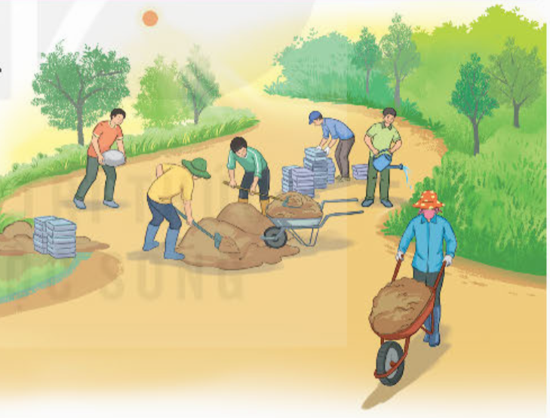
BÀI TẬP 4
Viết 2 – 3 câu về nội dung tranh. Xác định vị ngữ của mỗi câu.
Tham khảo:
Các chú các bác công nhân đang làm đường.
Vị ngữ

Slide 17
DẶN DÒ
Đọc lại ghi nhớ.
Đặt 1 – 2 câu và xác định vị ngữ..
Đọc trước nội dung Tiết học sau: Tìm hiểu cách viết hướng dẫn sử dụng một sản phẩm

Slide 18
BÀI HỌC KẾT THÚC, CẢM ƠN CÁC EM
ĐÃ LẮNG NGHE

